Slide 1
계약서 검토 서비스
화면설계서
1.01
dlawodud96@naver.com
2023.11.20

Slide 2
History
추가/수정에 대한 이력을 버젼과 현행화하여 작성합니다
N | 버전 | 일자 | 작성/수정자 | 내용
1 | 1.0 | 2023.11.15 | dlawodud96 | 최초 작성
2 | 1.01 | 2023.11.20 | dlawodud96 | 화면리스트 수정 및 추가 화면 반영

Slide 3
업무/화면 Listup
설계될 화면의 리스트를 작성합니다.
No | 화면명 | 유형 | 업무 | 화면코드 | 파일명
1 | 홈 | 페이지 | 홈 화면
2 | 계약서 업로드 | 페이지 | 계약서 검토
3 | 계약서 검토 결과 요약 | 페이지 | 독소조항 유무 확인
4 | 계약서 내 독소 조항 제공 | 페이지 | 계약서 검토 내용 제공
5 | 독소 조항 상세 | 팝업 | 독소 조항 상세
6 | 독소 조항 수정 | 팝업 | 독소 조항 수정
7 | 수정 내용 및 내역 확인 | 페이지 | 수정 내역 최종 확인
8 | 수정된 계약서 저장 | 팝업 | 계약서 저장
9 | 저장된 최종 계약서 확인 | 페이지 | 계약서 확인
10 | 지난 계약서 보관함 | 페이지 | 내 계약 확인
11 | 지난 계약서 상세 | 페이지 | 내 계약 확인
13 | 샘플 계약서 검색 | 페이지 | 샘플 계약서 찾기
14
15
16

Slide 4
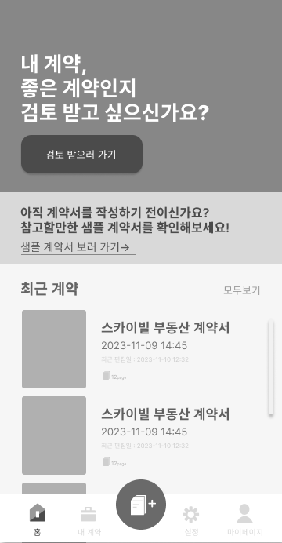
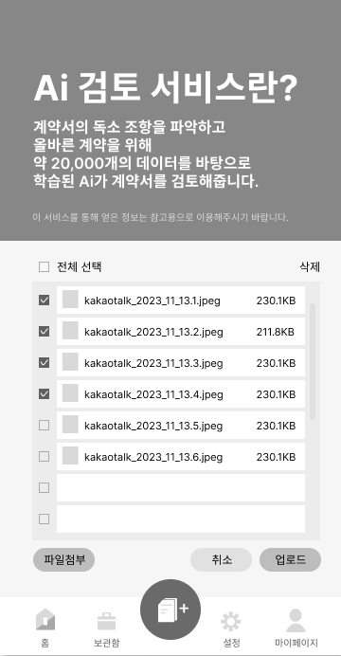
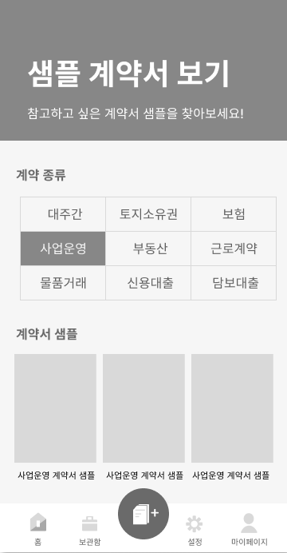
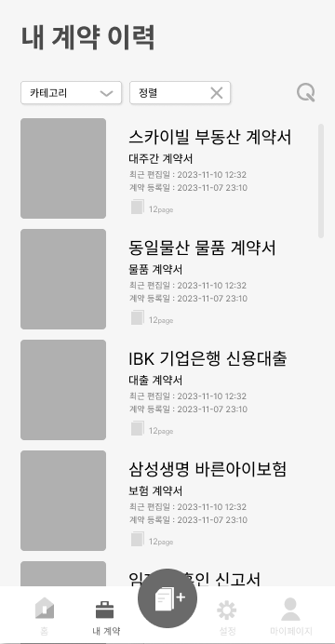
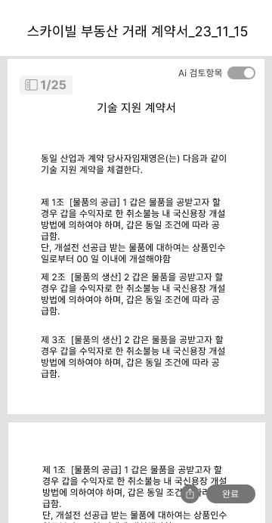
홈 화면
화면코드 |  |  |  | 작성일 | 2023.11.20
업무명 | 홈 화면 | 파일명 |  | 작성자 | dlawodud96
업로드하러 이동
샘플 계약서 찾기
내 계약 이력 이동
계약서 내용 제공

Slide 5
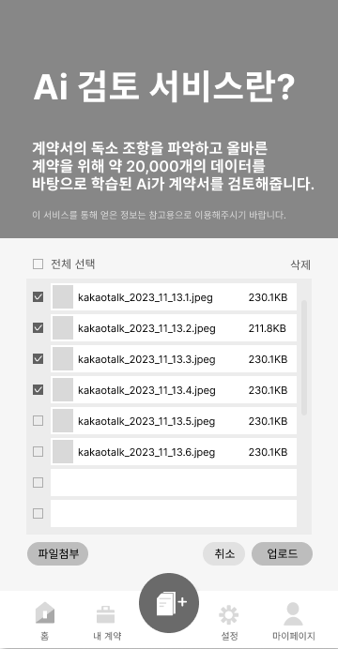
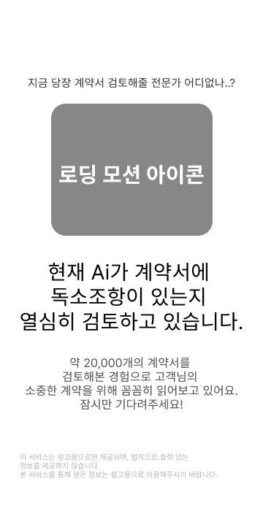

계약서 업로드
화면코드 |  |  |  | 작성일 | 2023.11.20
업무명 | 계약서 검토 서비스 | 파일명 |  | 작성자 | dlawodud96
Description
로딩 화면

Slide 6
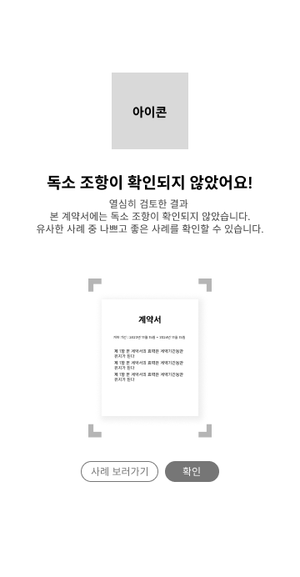
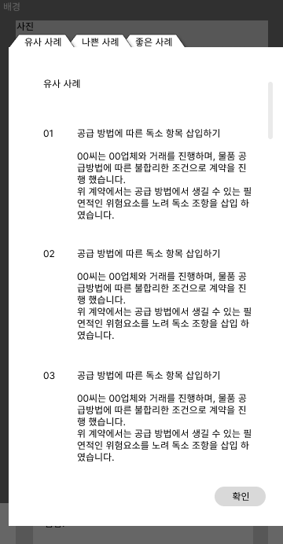
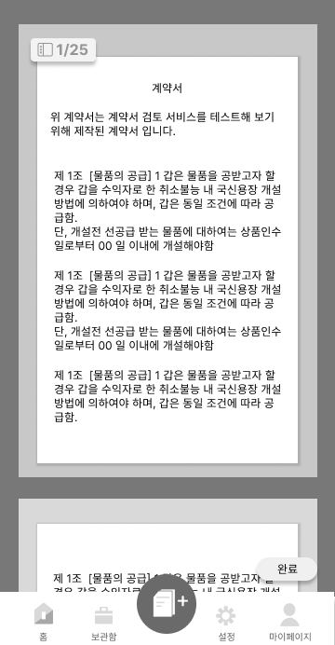
계약서 검토 결과 요약 (독소 조항 X)
화면코드 |  |  |  | 작성일 | 2023.11.20
업무명 | 독소 조항 유무 확인 | 파일명 |  | 작성자 | dlawodud96
Description
사례 내용 팝업
계약서 내용 화면

Slide 7
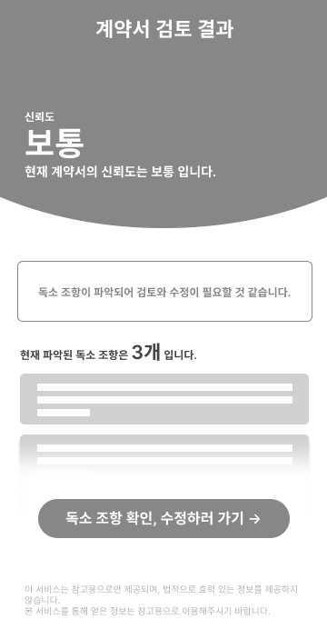
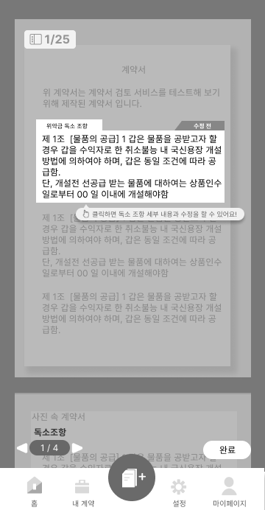
계약서 검토 결과 요약 (독소 조항 O)
화면코드 |  |  |  | 작성일 | 2023.11. 20
업무명 | 독소 조항 유무 확인 | 파일명 |  | 작성자 | dlawodud96
Description
계약서 검토 결과 내용 화면

Slide 8
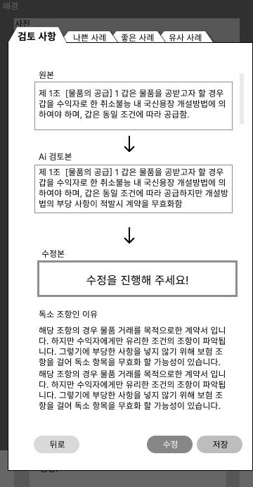
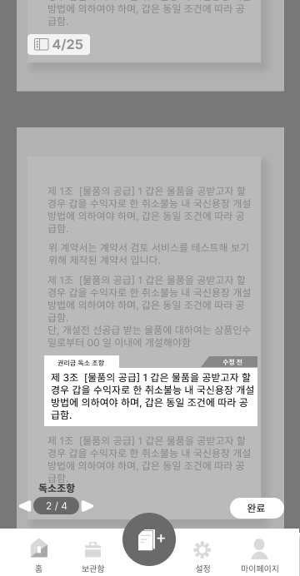
계약서 내 독소 조항 제공
화면코드 |  |  |  | 작성일 | 2023.11. 20
업무명 | 계약서 검토 내용 제공 | 파일명 |  | 작성자 | dlawodud96
Description
수정 여부
독소 조항 상세 팝업
계약서 검토 결과 화면

Slide 9
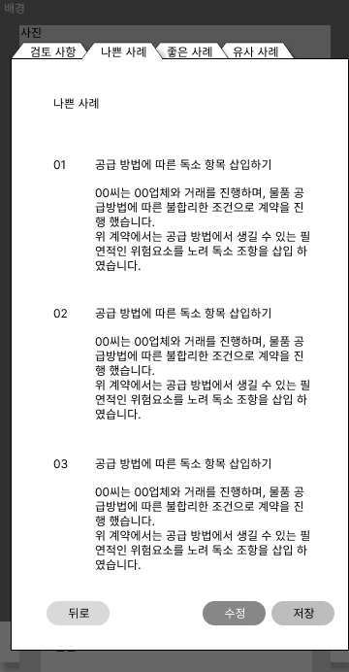
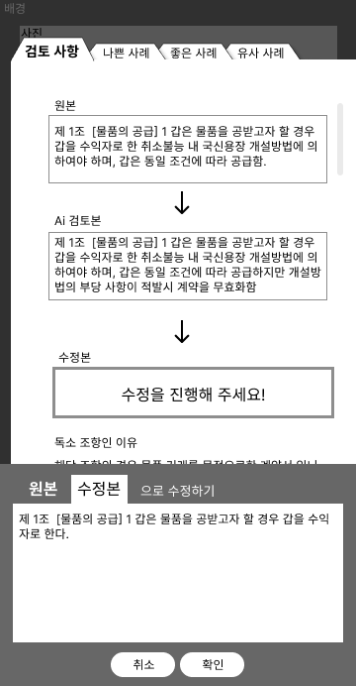
독소 조항 상세
화면코드 |  |  |  | 작성일 | 2023.11. 20
업무명 | 독소 조항 상세 보기 및 수정 | 파일명 |  | 작성자 | dlawodud96
Description
사례별 탭 화면
독소 조항 수정 팝업

Slide 10
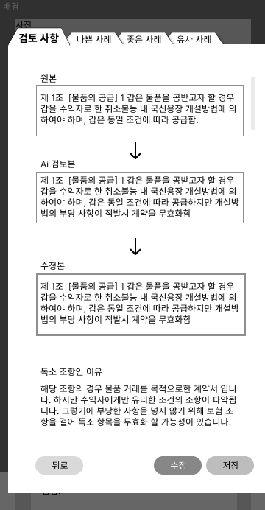
독소 조항 수정
화면코드 |  |  |  | 작성일 | 2023.11. 20
업무명 | 독소 조항 상세 보기 및 수정 | 파일명 |  | 작성자 | dlawodud96
Description
독소 조항 수정후

Slide 11
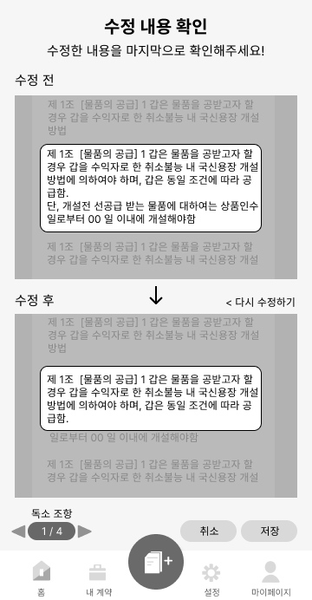
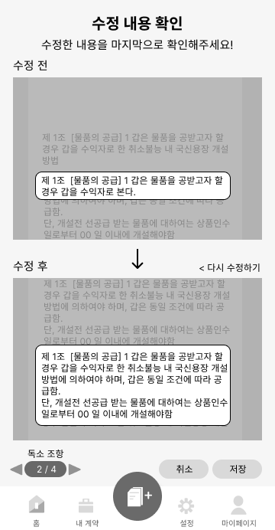
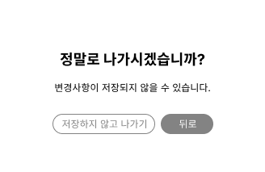
수정 내용 및 내역 확인
화면코드 |  |  |  | 작성일 | 2023.11. 20
업무명 | 수정 내역 최종 확인 | 파일명 |  | 작성자 | dlawodud96
Description
해당 독소 조항 수정 화면
다음 수정 내용
취소 여부 확인 팝업창

Slide 12
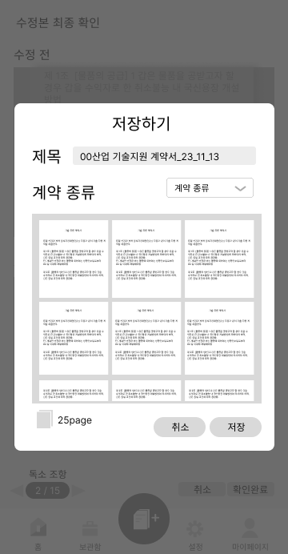
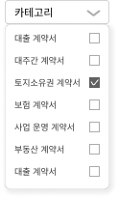
수정된 계약서 저장
화면코드 |  |  |  | 작성일 | 2023.11. 20
업무명 | 계약서 저장 | 파일명 |  | 작성자 | dlawodud96
Description
계약 종류 select 창

Slide 13
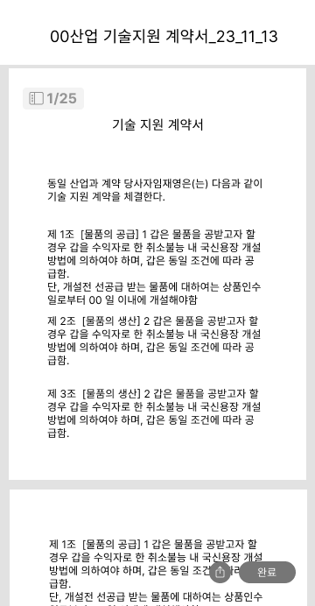
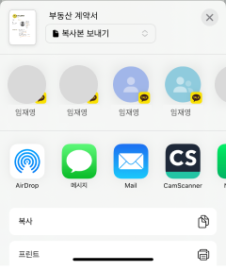
저장된 최종 계약서 확인
화면코드 |  |  |  | 작성일 | 2023.11. 20
업무명 | 계약서 확인 | 파일명 |  | 작성자 | dlawodud96
Description
현재 페이지 번호
공유하기 기본 팝업

Slide 14

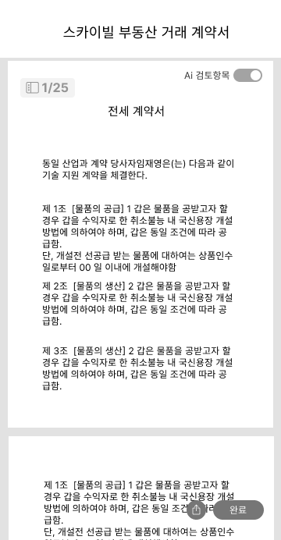
지난 계약서 보관함
화면코드 |  |  |  | 작성일 | 2023.11. 20
업무명 | 내 계약 이력 확인 | 파일명 |  | 작성자 | dlawodud96
Description
계약서 내용

Slide 15
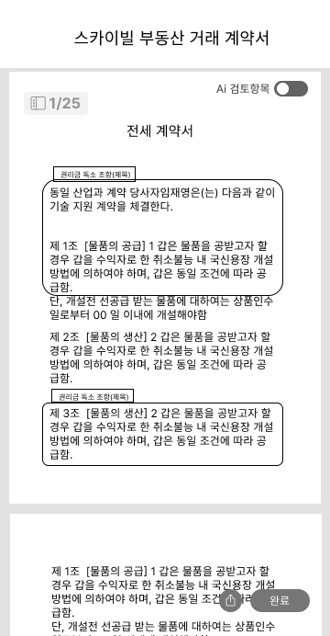
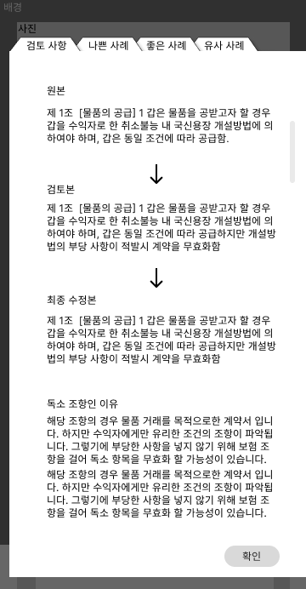
지난 계약서 상세
화면코드 |  |  |  | 작성일 | 2023.11. 20
업무명 | 내 계약 이력 확인 | 파일명 |  | 작성자 | dlawodud96

Slide 16
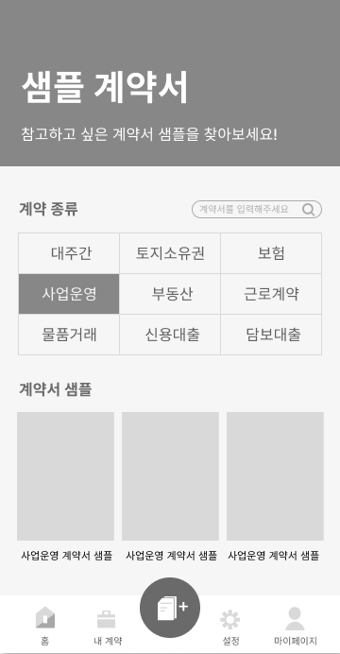
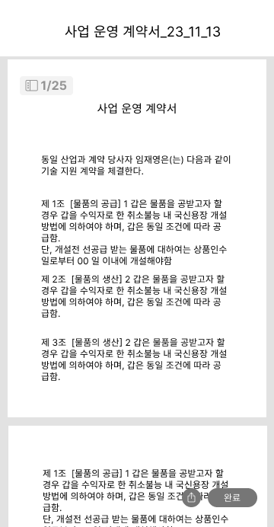
샘플 계약서 검색
화면코드 |  |  |  | 작성일 | 2023.11. 20
업무명 | 샘플 계약서 | 파일명 |  | 작성자 | dlawodud96
샘플 계약서 내용

